Slide 1
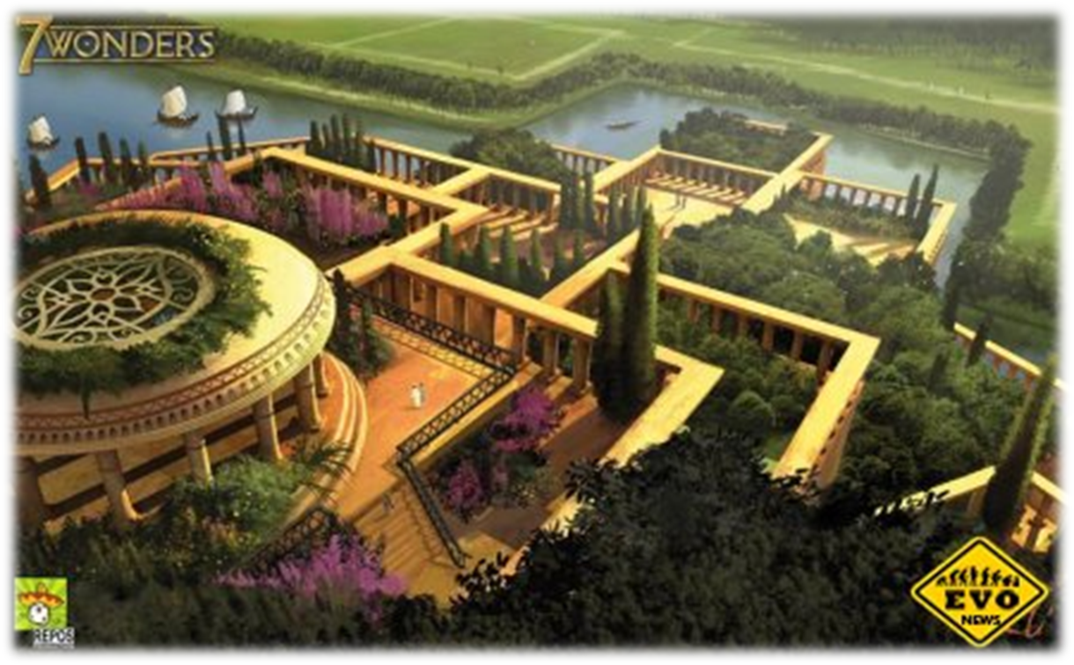
Висячие сады Вавилона
Дворец был построен как лесенка. А между ступенями был насыпан слой земли, для того чтобы могли расти деревья и растения. Царь хотел собрать в садах для своей жены все возможные растения. Такие растение привозились царём из заморских поездок или покупались за большие деньги, только лишь для того, что бы доставить радость своей молодой супруге. Царю удалось создать по истине, великое и интересное строение и, несомненно, жаль, что Висячие сады Семирамиды не дожили до наших дней.

Slide 2
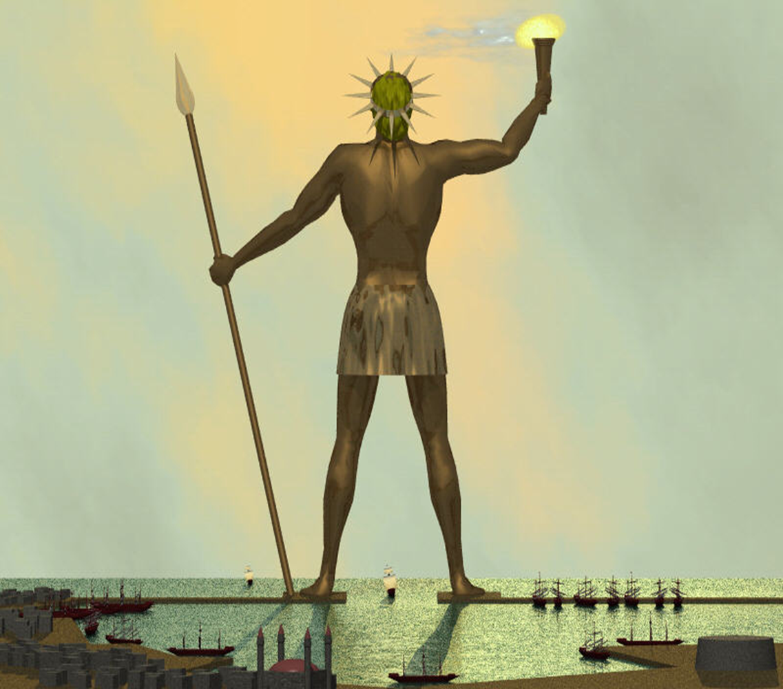
Колос Родосский
На острове Родос находился портовый городок, населяли который преимущественно моряки и торговцы. Жизнь на острове была преимущественно тихой, поскольку жители старались, не вмешивался в конфликты и оставаться нейтральной стороной. Такая политика давала результат не всегда, вследствие чего остров неоднократно был завоеванным и подвергался вторжениям. Когда на город напали греки и продержали его в осаде очень долго, прогнав греков со своего города, жители решили построить статую, посвящённую богу Гелиосу. Потому что этого бога жители благодарили за победу над греками. не выдержав очередного землетрясения, треснула в районе колен и повалилась на землю.

Slide 3
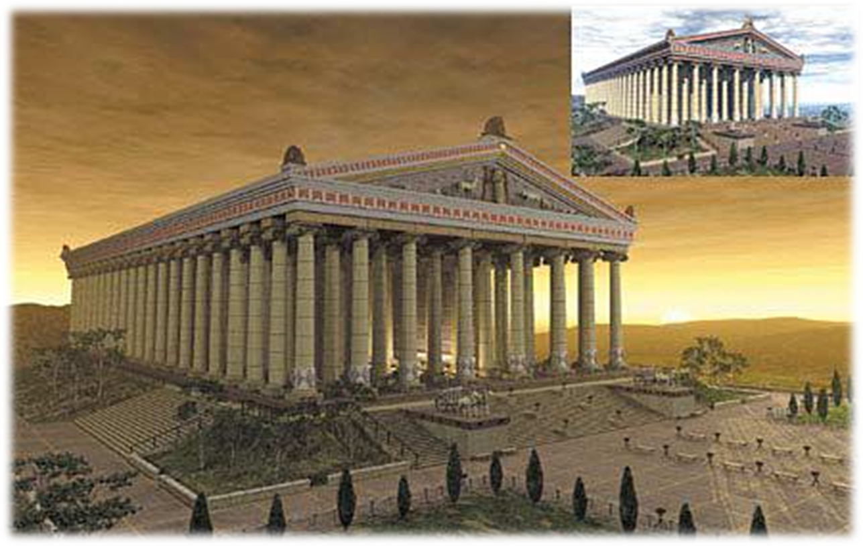
Храм Артемиды
Самый богатый человек в Турции построил храм своей богине, которую очень сильно любил. Когда законченное постройкой огромное беломраморное здание открывалось перед взорами горожан, оно вызывало удивление и восхищение. К сожалению храм не дожил до наших времён. Он сгорел при пожаре.

Slide 4
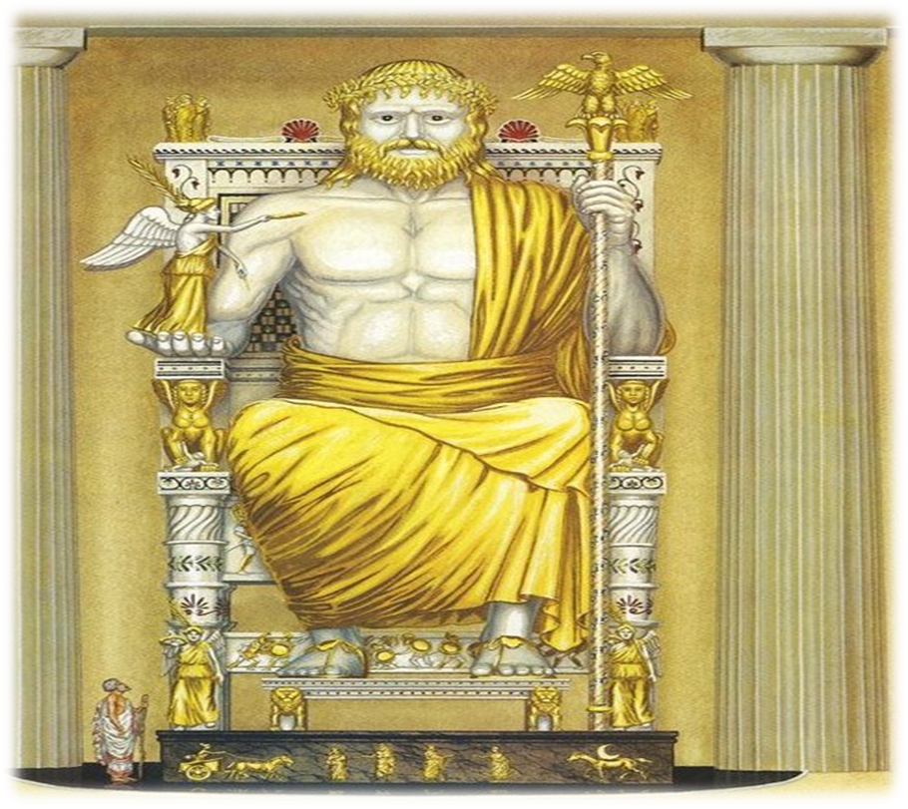
Статуя Зевса
Статуя Зевса олицетворяет бога победы и силы. А для того, чтобы доказать, что ты силён, надо было участвовать в соревнованиях, которые проводились в Олимпии. У статуи Зевса в одной руке был скипетр – символ власти, в другой руке статуя богини победы. На голове у Зевса венок из ветвей оливы. Ветвями оливы награждались победители олимпийских игр. Территория Олимпии множество раз подвергалась то землетрясениям то наводнениям, что в конечном итоге и разрушило великие постройки храмов и спортивных сооружения древних олимпийских игр.

Slide 5
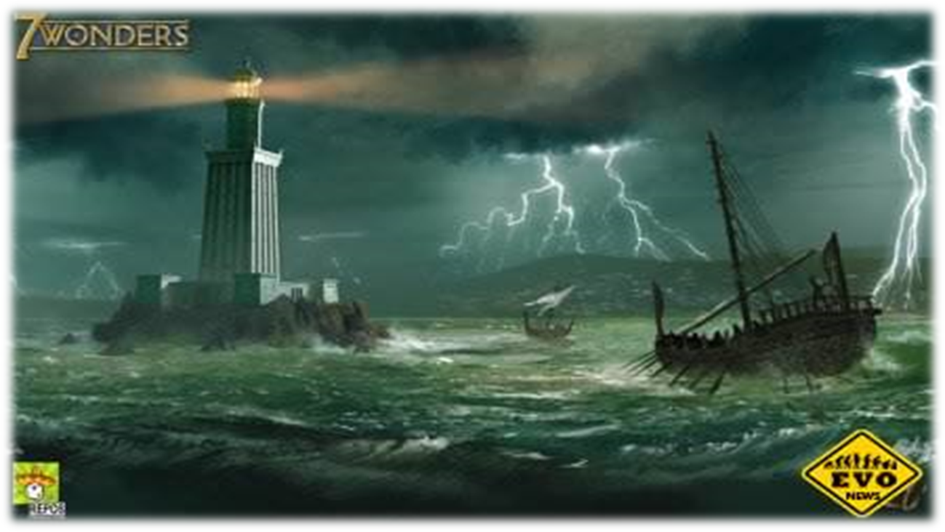
Александрийский маяк
Основным назначением александрийского маяка было обеспечение безопасного вхождения кораблей в Александрийскую бухту, поскольку дно бухту было сплошь усеяно рифами. Маяк продолжал круглосуточную работу. Но и, как любое сооружение древности, александрийский маяк пришёл в упадок. александрийская бухта стала мелеть и уже перестала быть пригодной для прохода по ней кораблей. По понятным причинам и маяк стал не нужным. Здание маяка было разрушено землетрясением.

Slide 6
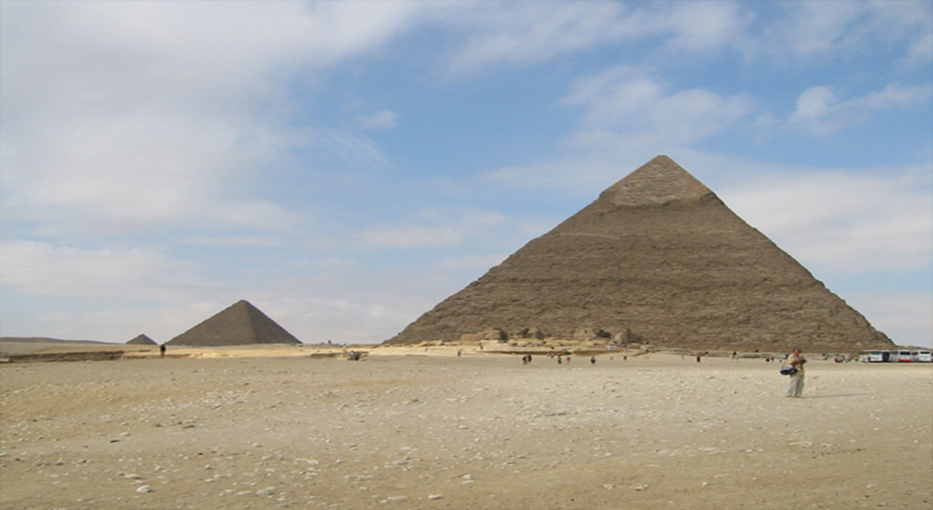
Пирамида Хеопса
В Египте был царь, которого звали Хеопс. Он захотел быть захоронен в красивой гробнице – пирамиде. И он приказал построить такую пирамиду, которая превосходила все другие своим размером, великолепием и роскошью. Пирамида строилась из каменных блоков – прямоугольников. Строительство занимало много времени и сил. Первыми после возведения пирамиды Хеопса были пирамиды для других фараонов.

Slide 7
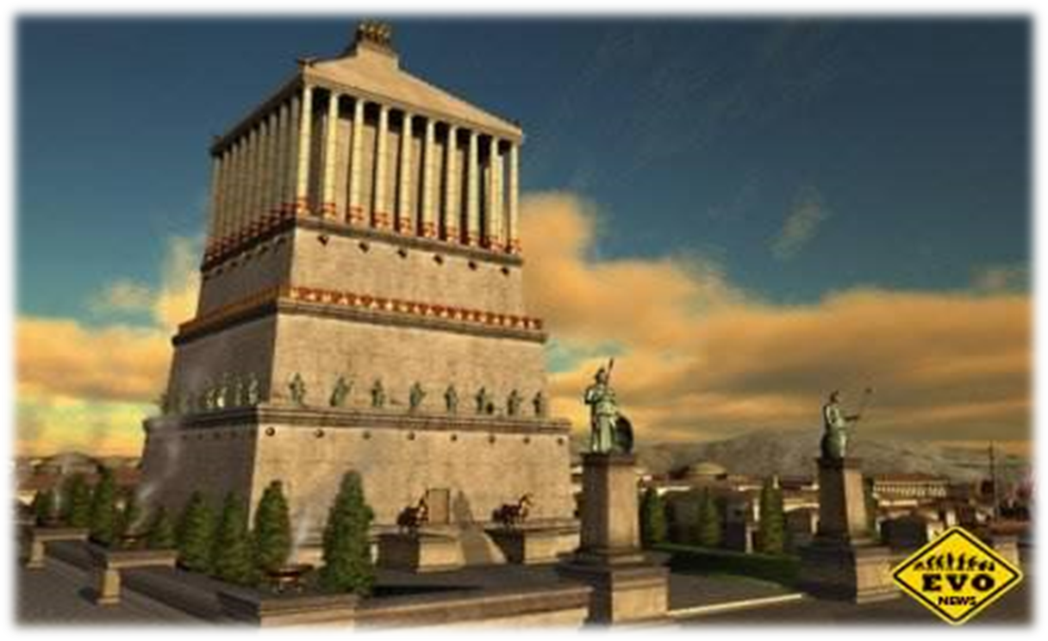
Мавзолей
Жил богатый человек. Он решил построить сооружение, гробницу для себя и своей супруги . Но Мавсол не хотел ограничиваться простой гробницей, он хотел построить великое сооружение, тем самим увековечить себя в веках. После того как гробница была готова, останки царя Мавсола были туда перенесены и в честь него сооружение было названо Мавзолеем. Слово «Мавзолей» стало нарицательным, и с того времени все постройки такого типа (сооружения предназначенные для захоронения знатных особ) называются именно так. К сожалению мавзолей был разрушен землетрясением.

